Slide 1
Кинематика управления рулевого

Slide 2
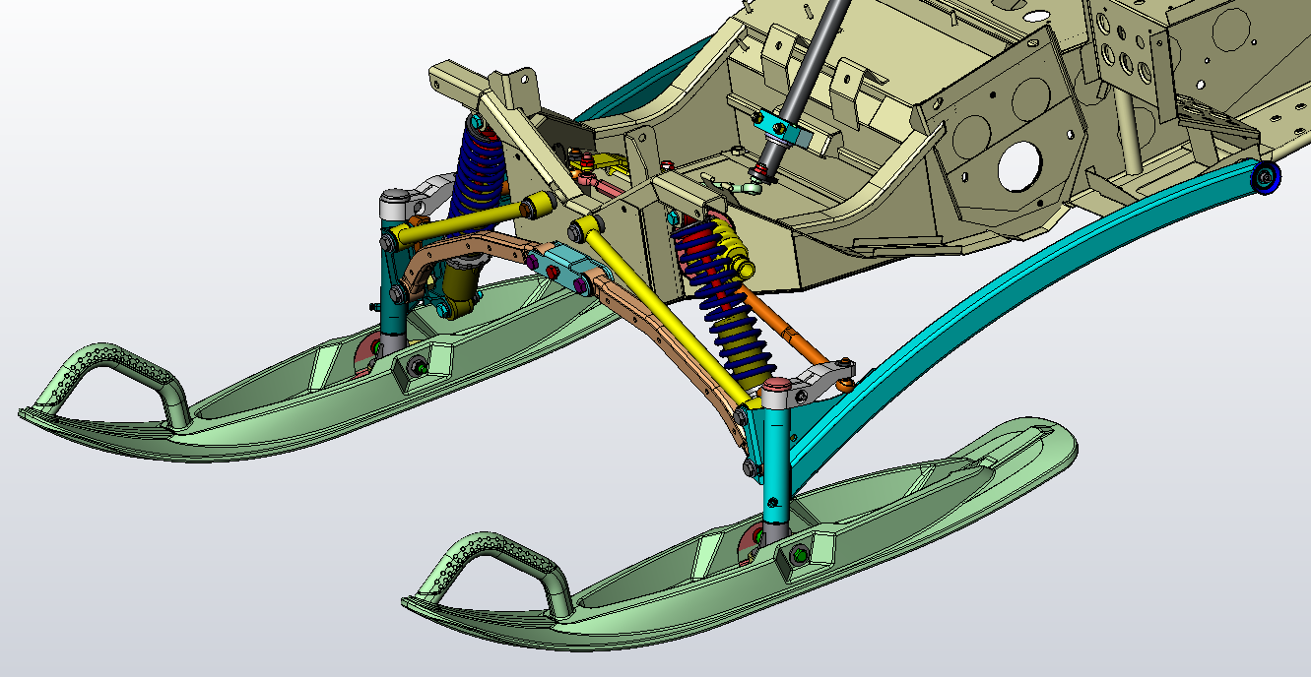
Рычажная передняя подвеска снегохода «Тайга «Атака 551II»

Slide 3
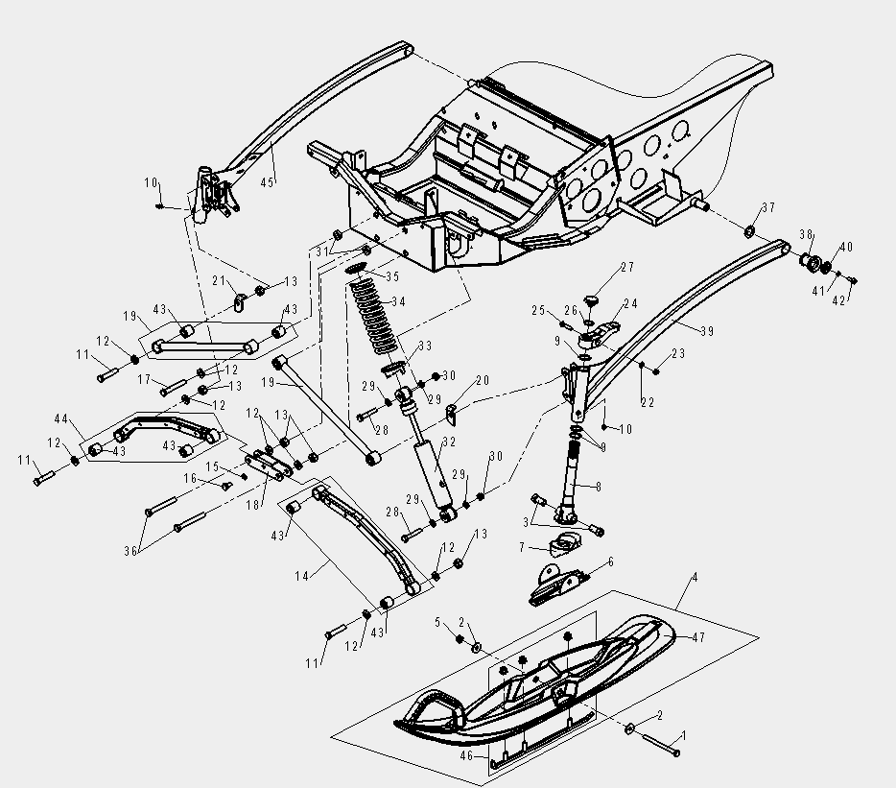
Рычажная передняя подвеска с/х «Тайга «Атака»

Slide 4
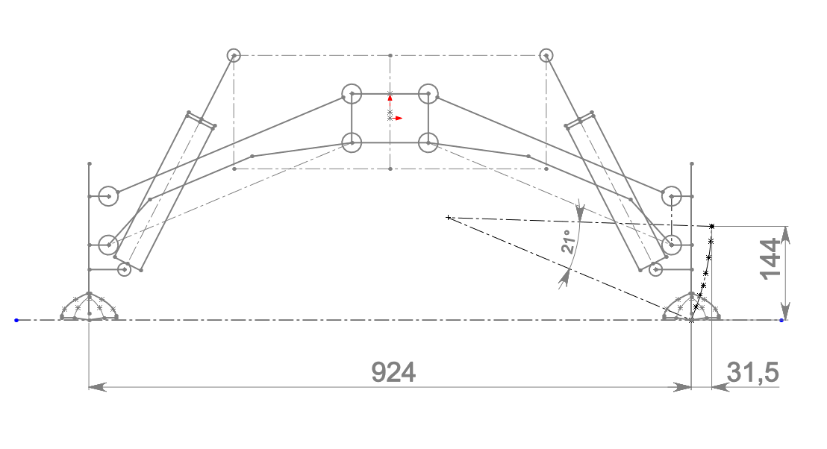
Схема установки поперечных рычагов подвески
Верхний рычаг
подвески
Амортизатор
с пружиной
Нижний рычаг
подвески
Поворотный
узел
Лыжа
снегохода
Траектория движения
опоры снегохода
при работе подвески

Slide 5
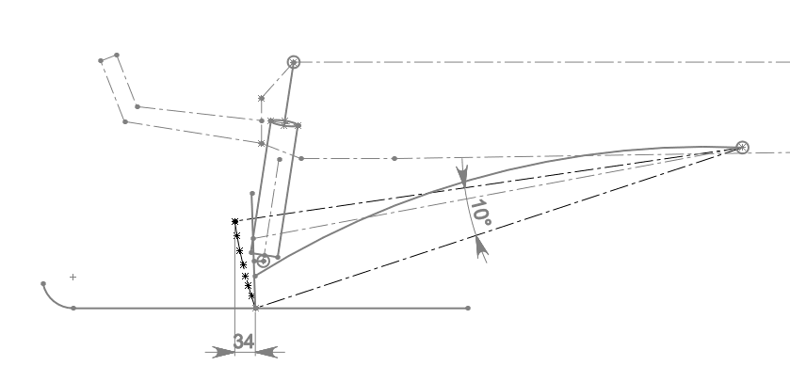
Схема установки продольных рычагов подвески
Амортизатор
с пружиной
Траектория движения
опоры снегохода
при работе подвески
Продольный
рычаг подвески

Slide 6
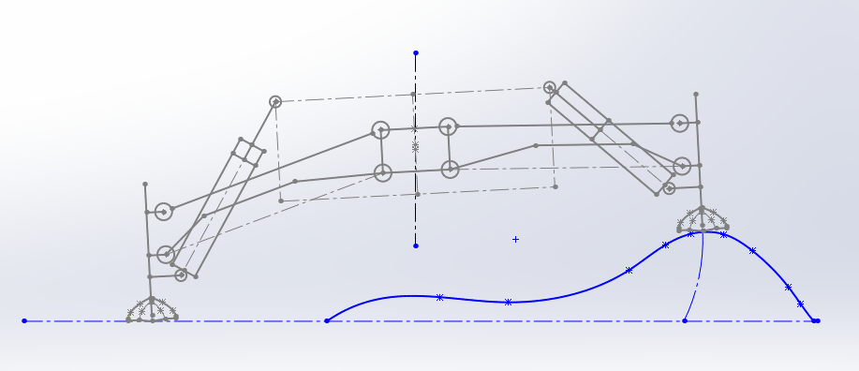
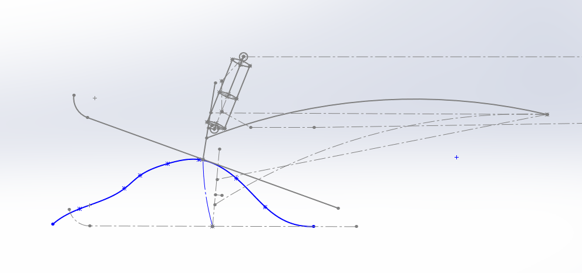
Работа передней подвески при прохождении препятствий
При прохождении препятствия, лыжа снегохода, за счет более низкого сопротивления амортизатора при высокоскоростном сжатии, поднимается вверх. Правая лыжа снегохода за счет более высокого сопротивления амортизатора при медленном сжатии незначительно меняет свое положение, предохраняя снегоход от опрокидывания и поперечной раскачки
Продольный рычаг предохраняет поперечные рычаги подвески от изгиба при ударных нагрузках при прохождении препятствий.

Slide 7
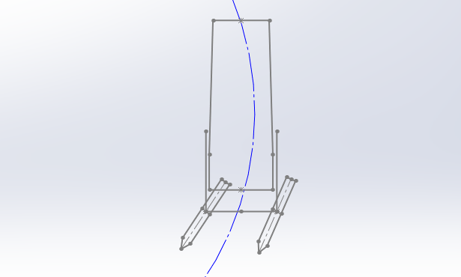
При прохождении поворотов, при повороте лыж, возникает поворачивающее усилие, которое заставляет снегоход менять траекторию движения по пути наименьшего сопротивления. При этом сила инерции движения снегохода действует по касательной траектории движения, создавая дополнительную нагрузку на переднюю опору снегохода находящуюся с внешней стороны радиуса поворота. Внутренняя опора снегохода при этом разгружается, снегоход «стремиться» перевернуться через внешнюю опору.
F суммарного
сопротивления
F поворачивающая
F опрокидывающая
F инерции движения

Slide 8
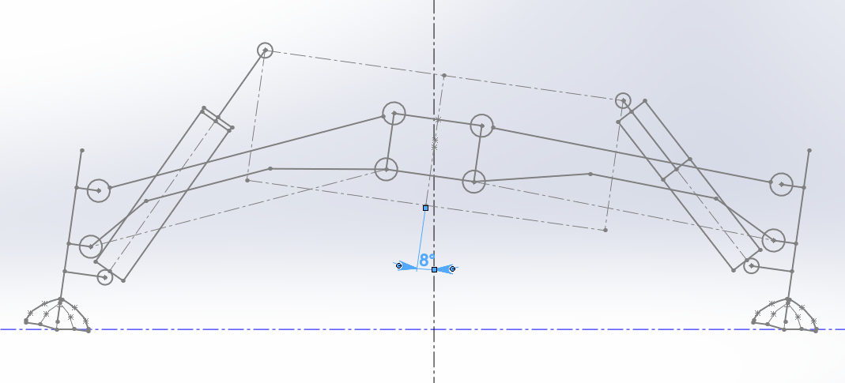
В такой ситуации амортизатор, за счет большего сопротивления при медленном сжатии, не дает снегоходу резко опуститься на внешнюю опору и тем самым создать риск опрокидывания снегохода. Траектория движения опоры при работе подвески (показана на слайдах №4 и №5) при сжатии упругого элемента смещает опору в направлении действия опрокидывающей силы, тем самым повышая устойчивость снегохода.
Опрокидывающее
усилие
Внешняя опора
Внутренняя
опора

Slide 9
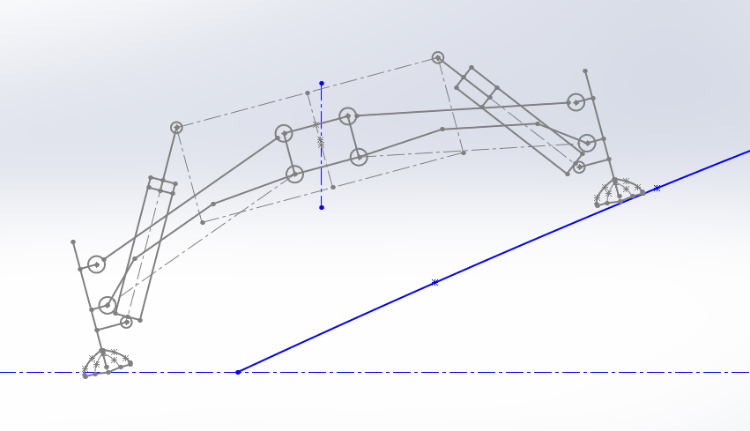
При движении по наклонной плоскости, за счет наклонного расположения упругих элементов подвески, принцип работы данной подвески не меняется, конструкция подвески позволяет удерживать снегоход в устойчивом положении.

Slide 10
Выводы
Данная конструкция подвески снегохода, имеет следующие преимущества:
Низкий центр тяжести снегохода, за счет расположения рычагов подвески вне моторного отделения;
Оптимальная траектория движения передних опор снегохода при поворотах и продольном деференте при торможении;
Высокий дорожный просвет за счет С-образных нижних рычагов подвески;
Энергоемкие пружины подвески позволяют незаметно проезжать препятствия высотой до 120 мм;
Расположение упругих элементов подвески под углом к опоре, позволяет уверенно двигаться как по горизонтальной так и по наклонной поверхности.
К недостаткам, можно отнести следующее:
Открытое расположение рычагов подвески, что ведет к риску их повреждения при ударе о препятствие (пень или камень скрытые снегом).
Заключение:
Конструкция подвески позволяет уверенно двигаться с высокой скоростью по укатанным трассам и плотному снегу, уверенно проходить повороты, преодолевать различные дорожные препятствия. Однако при движении по рыхлому глубокому снегу, по лесу, возникает риск повреждения рычагов подвески.

Slide 11
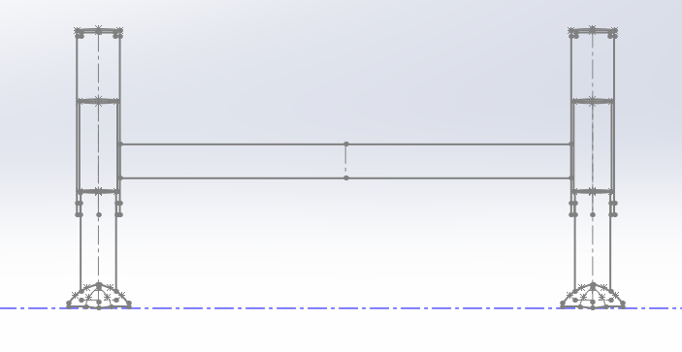
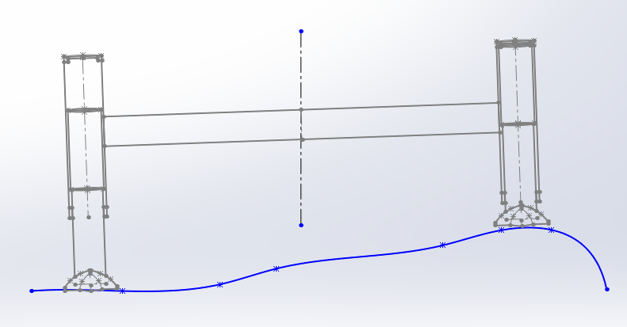
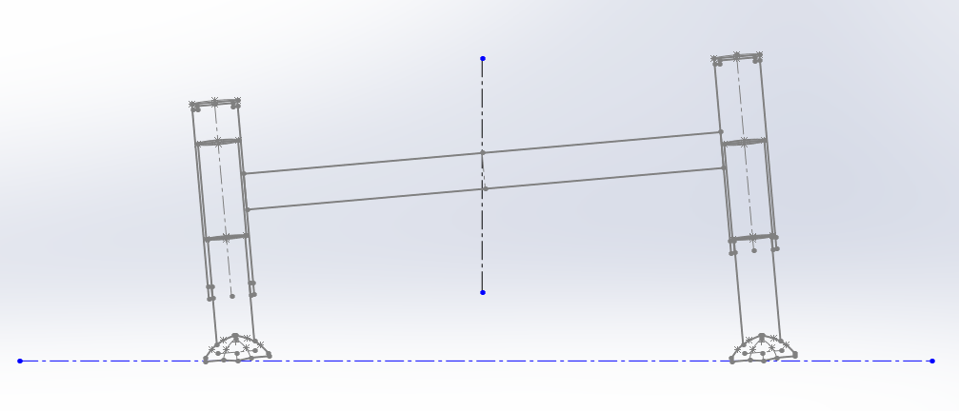
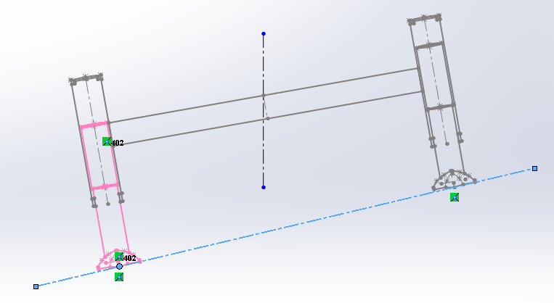
Телескопическая подвеска снегоходов

Slide 12
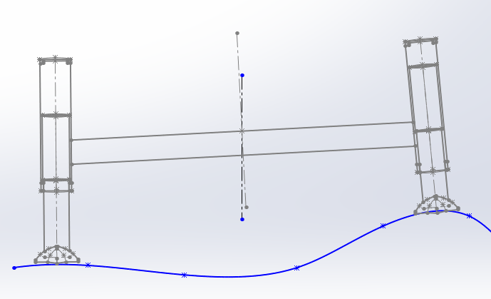
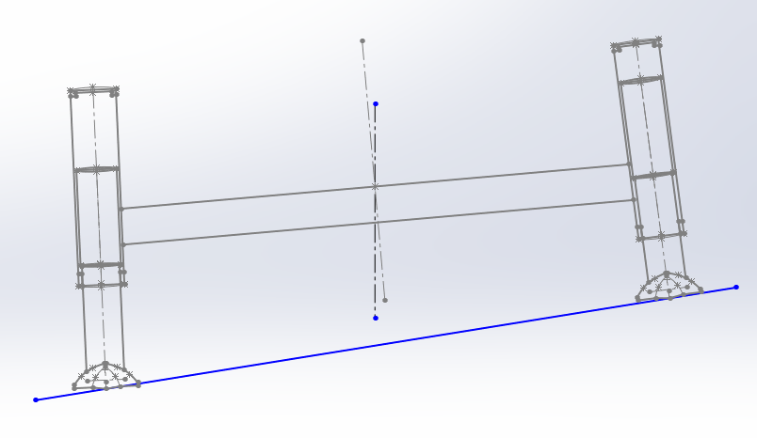
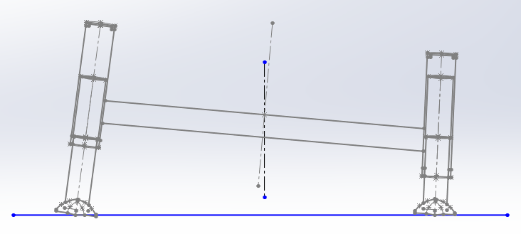

Slide 13
